Slide 1
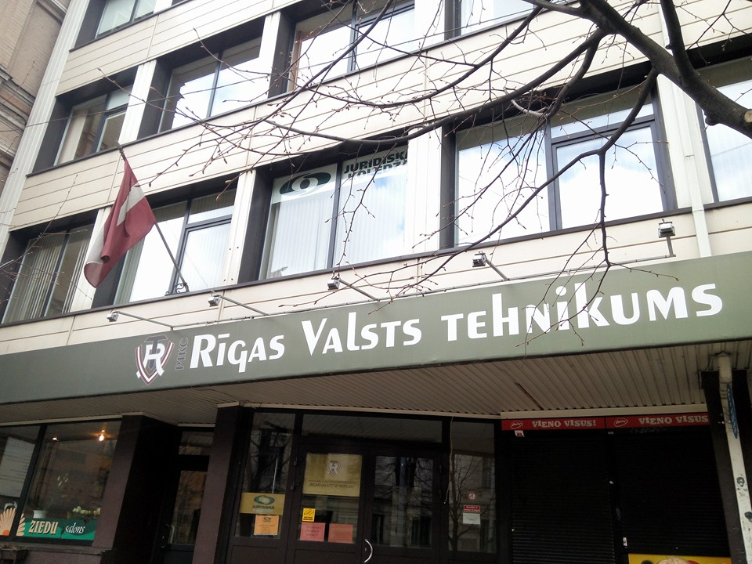
Stažuotė latvijoje rygos valstybiniame technikume nuo 2016,04.16 iki 2016.04.30

Slide 2
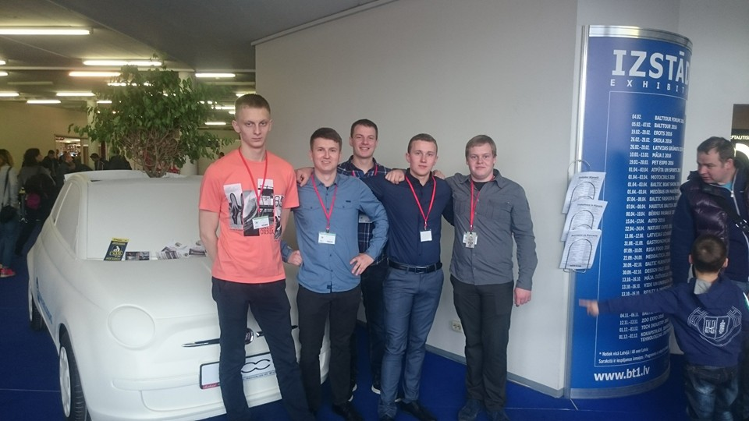
automobilių paroda ,,AUTOSHOW 2016’’

Slide 3
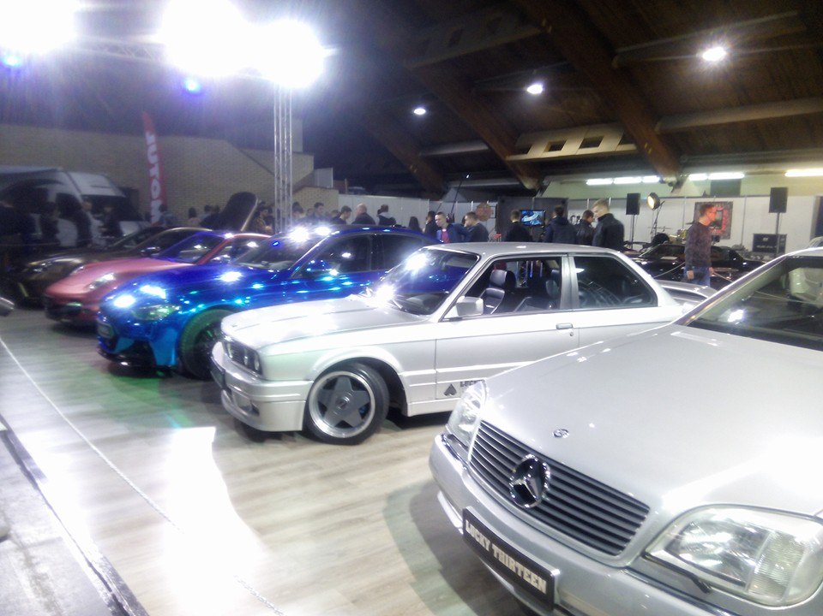

Slide 4
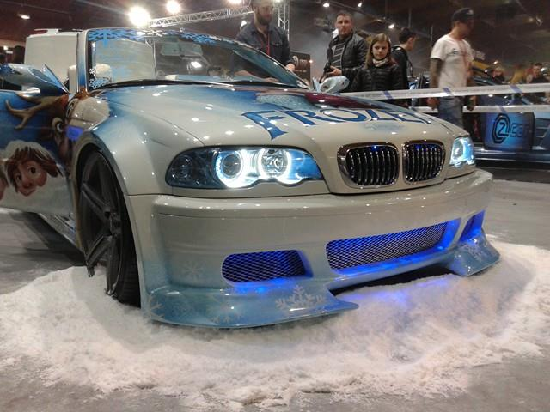

Slide 5
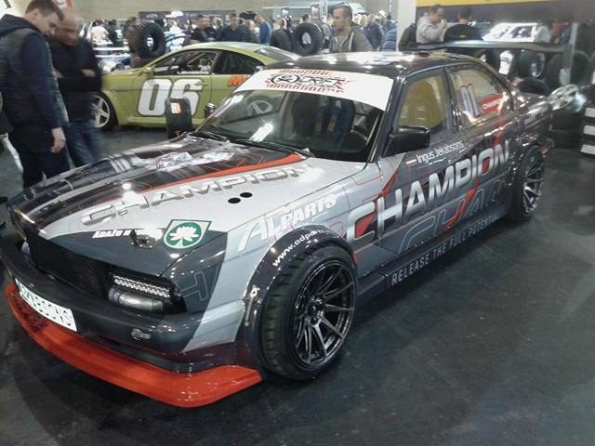

Slide 6
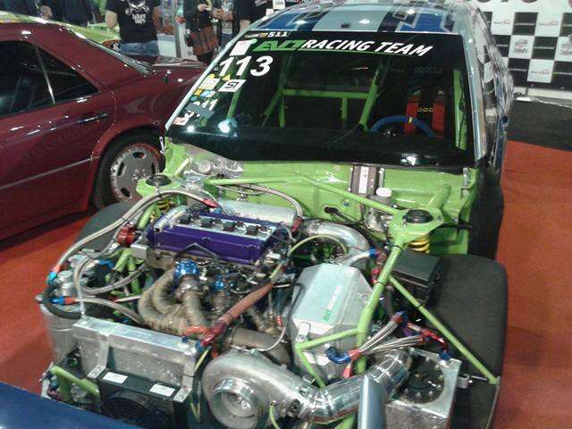
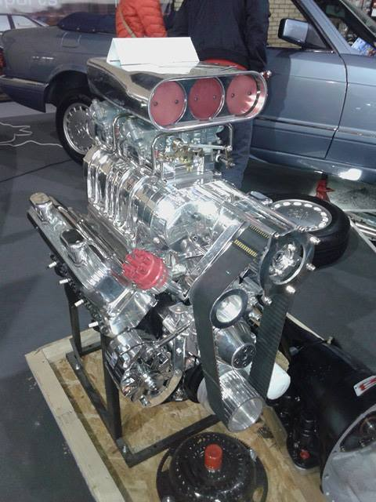
ĮSPŪDINGI EKSPONATAI

Slide 7
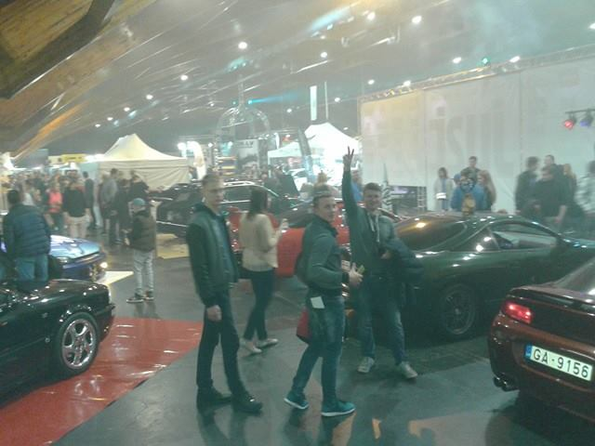
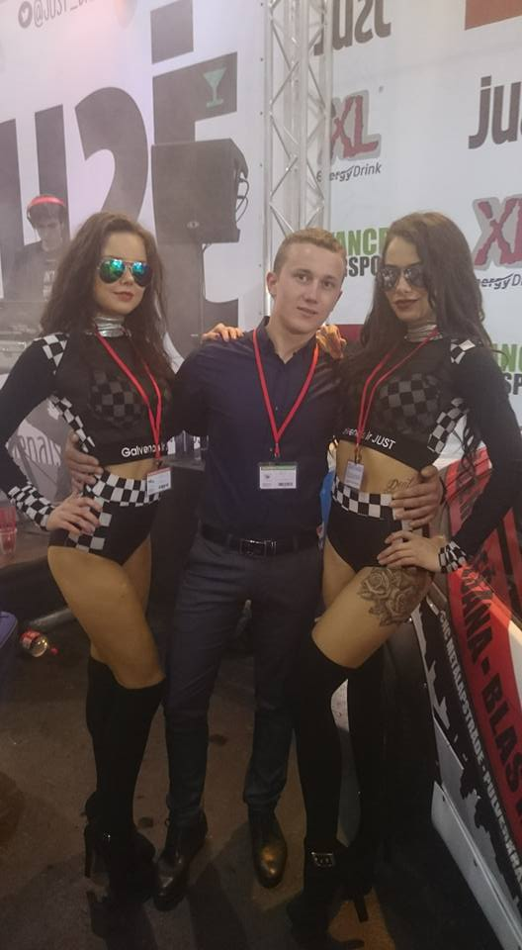
LAIKĄ LEIDOME PUIKIAI

Slide 8
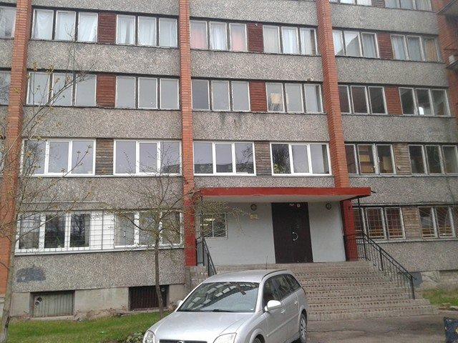
Gyvenome mokyklos bendrabutyje

Slide 9
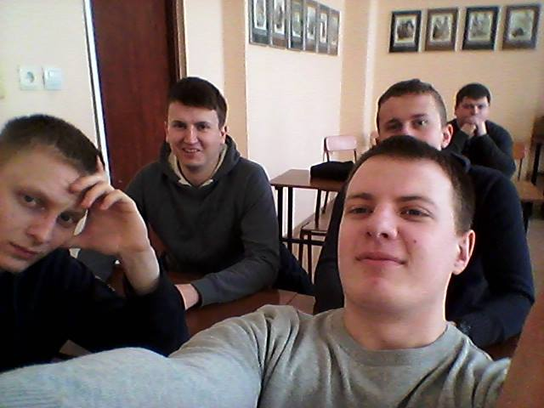
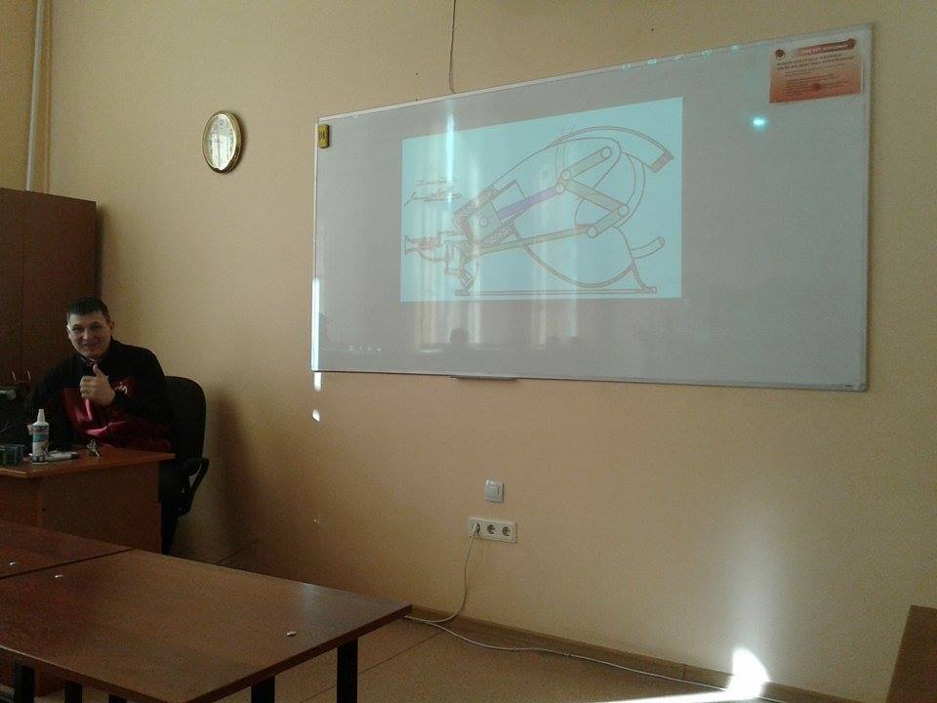
Pirmoji diena mokykloje

Slide 10
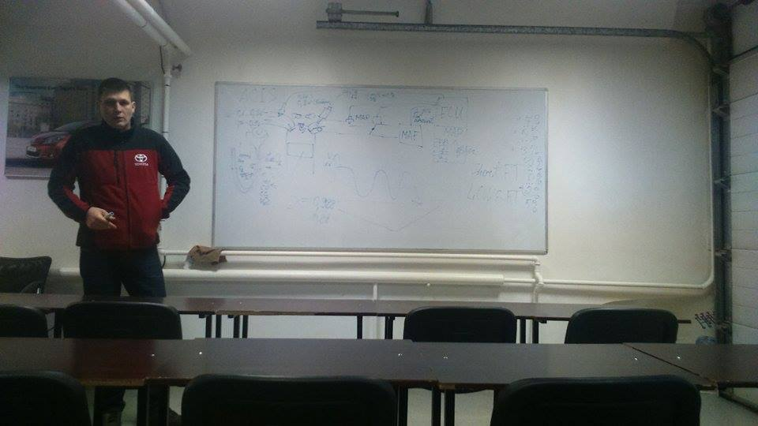
Paskaitas mums vedė toyota atstovas igoris lušovas

Slide 11
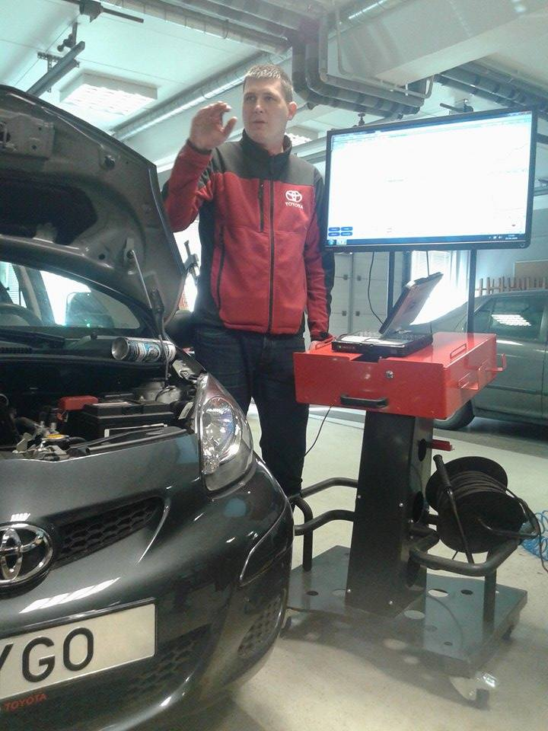
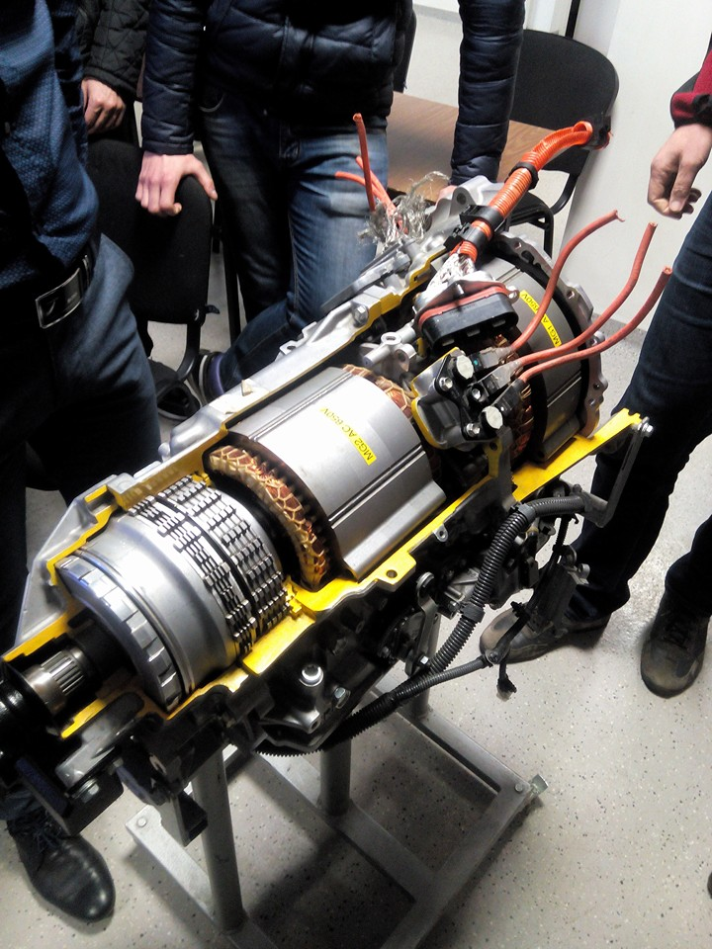
Paskaitos apie hibridinius automobilius

Slide 12
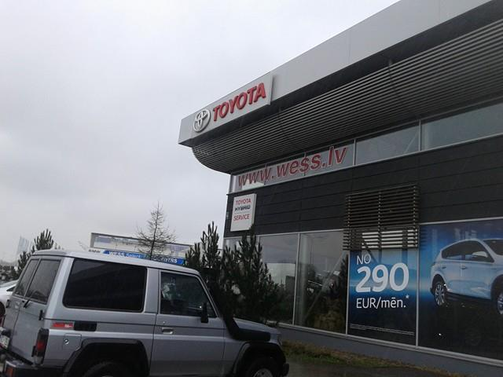
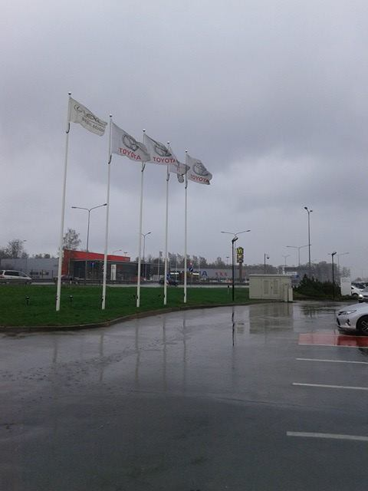
Išvyka į ,,toyota‘‘ atstovybę rygoje

Slide 13
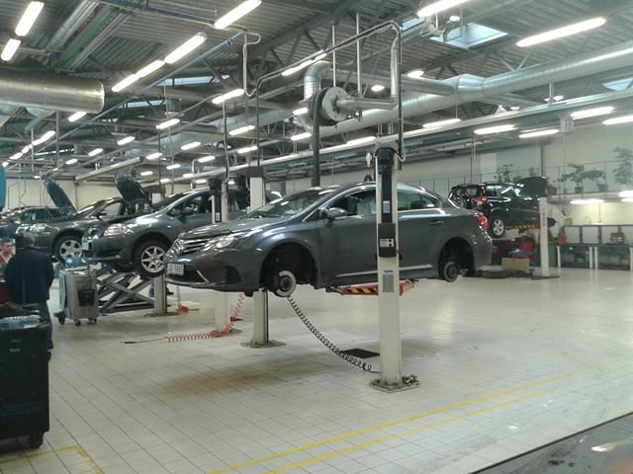
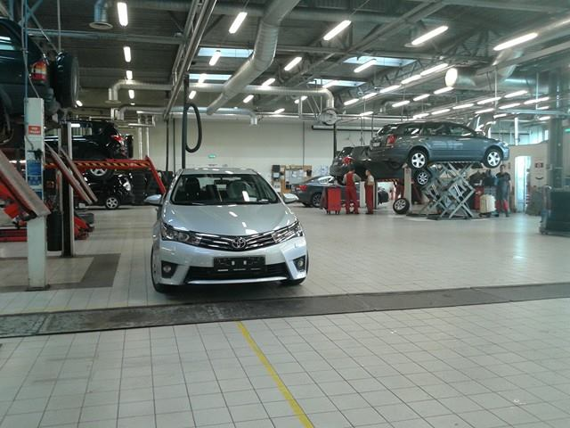
NEPRIEKAIŠTINGA TVARKA

Slide 14
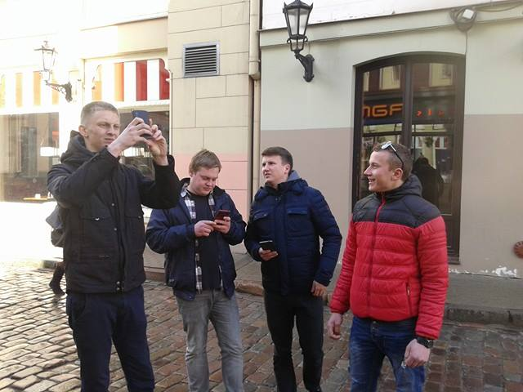
Laisvalaikis

Slide 15
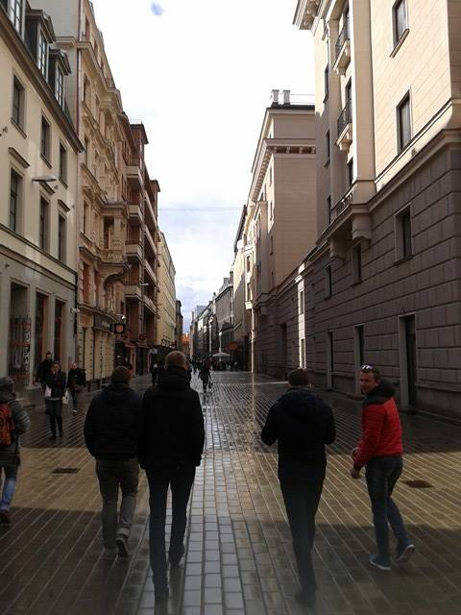
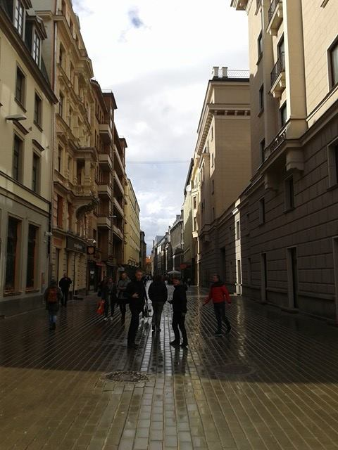
senamiestis

Slide 16
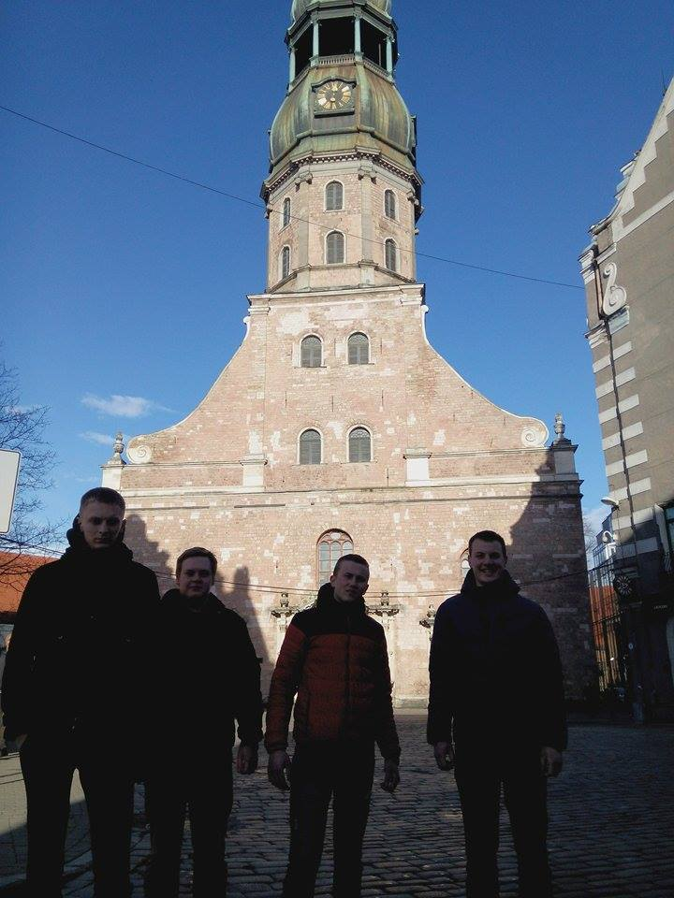
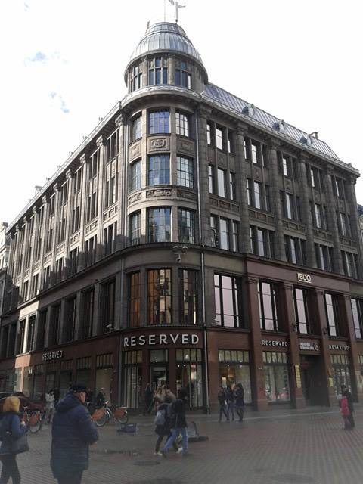

Slide 17
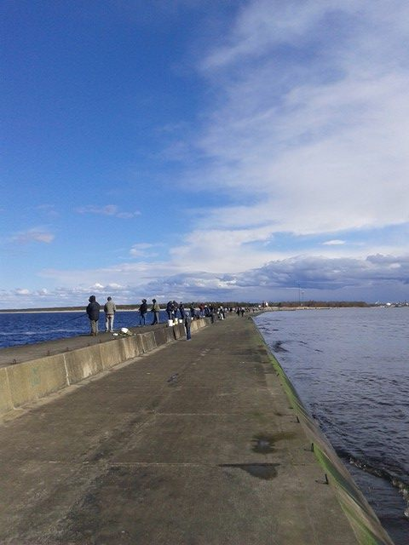
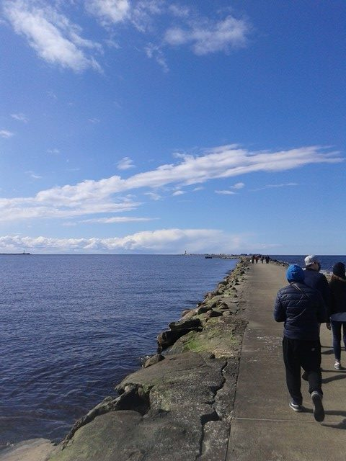
jurmala

Slide 18
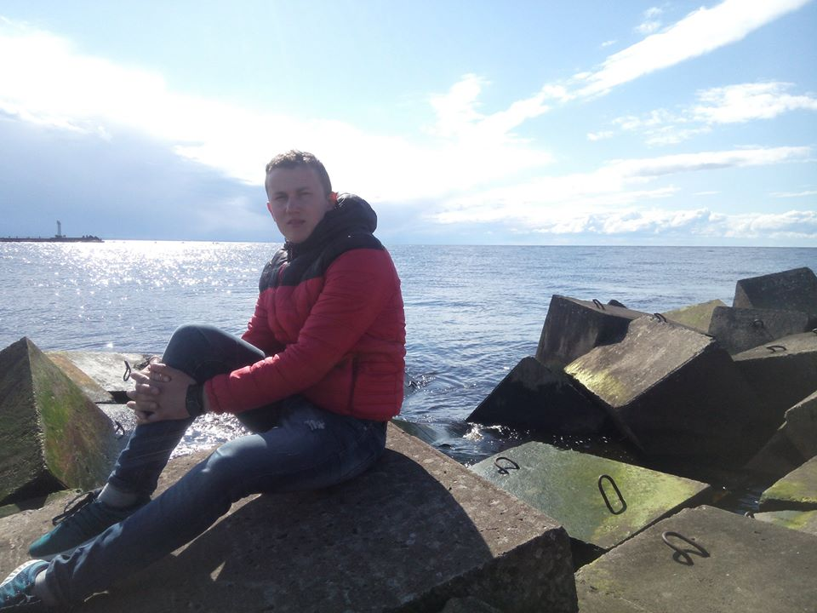
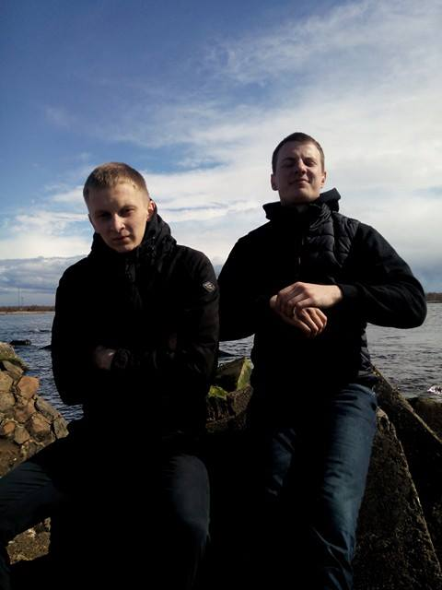
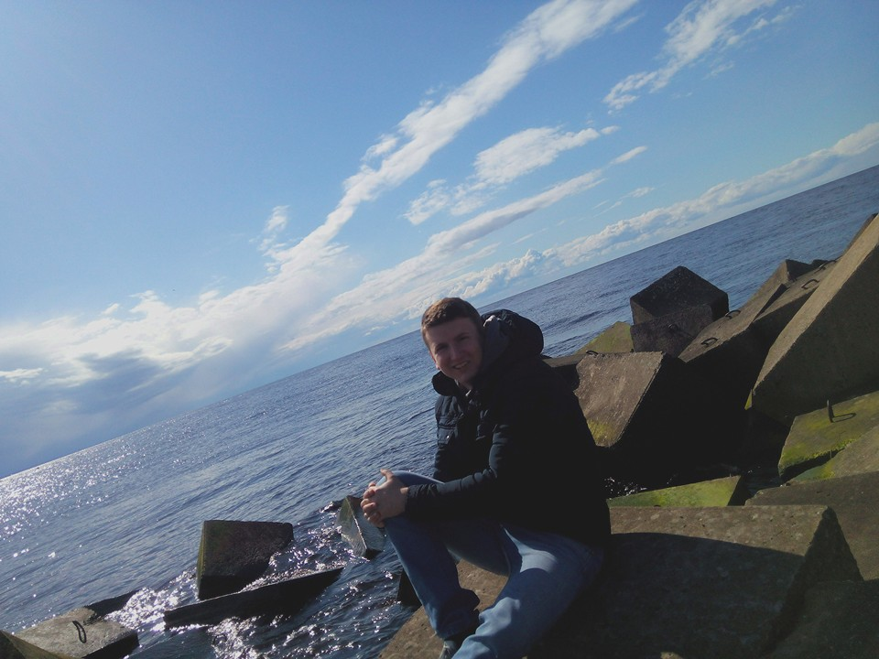

Slide 19
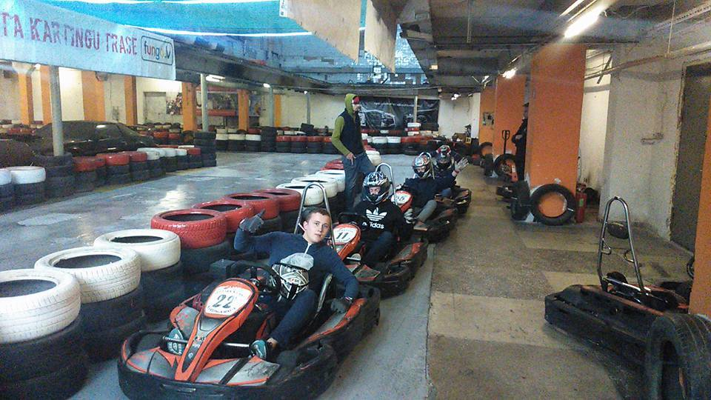
LINKSMAS IR AZARTIŠKAS SEKMADIENIS

Slide 20
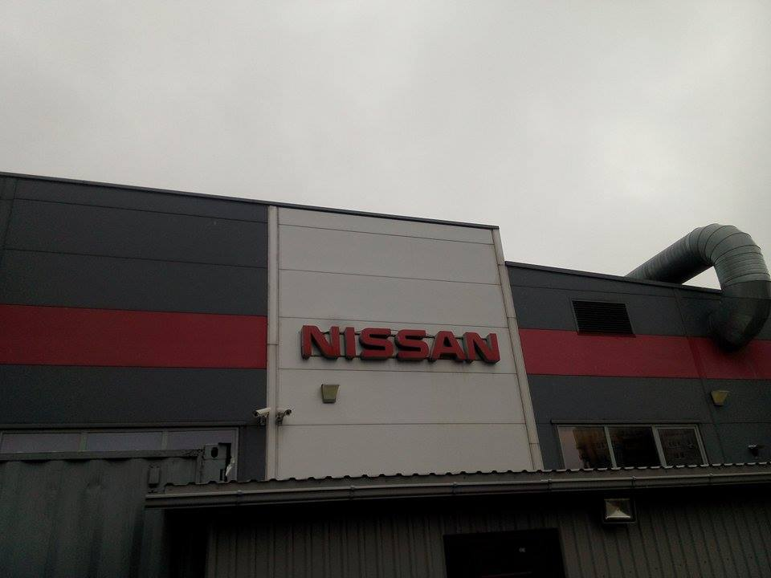
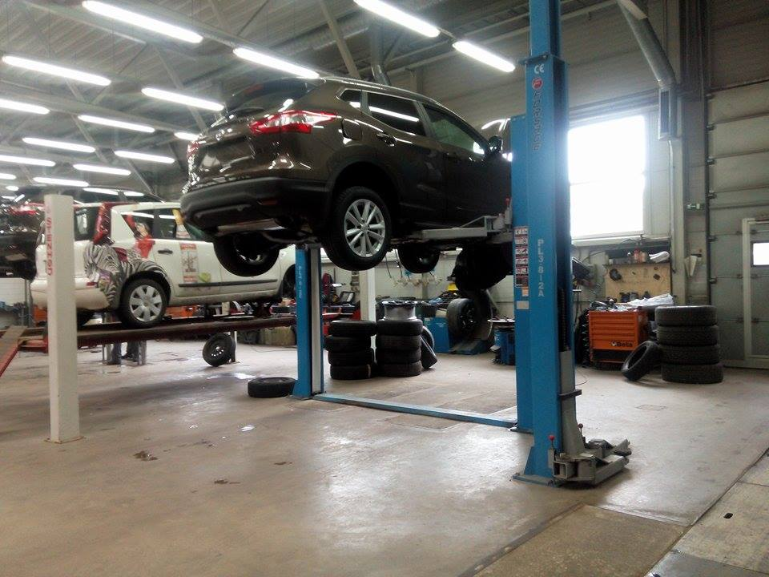
Išvyka į ,,NISSAN‘‘ atstovybę rygoje

Slide 21
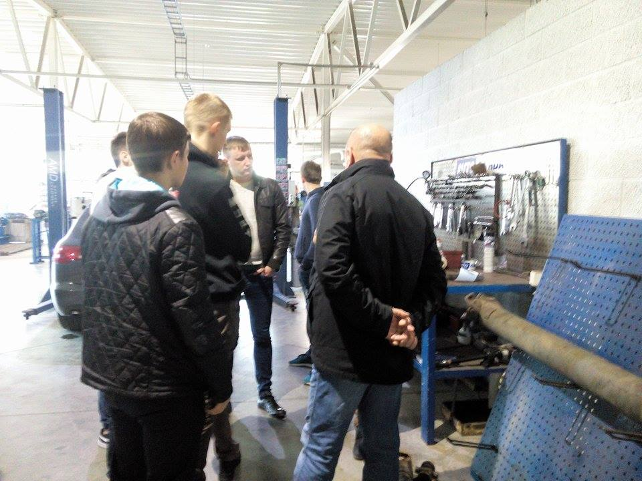
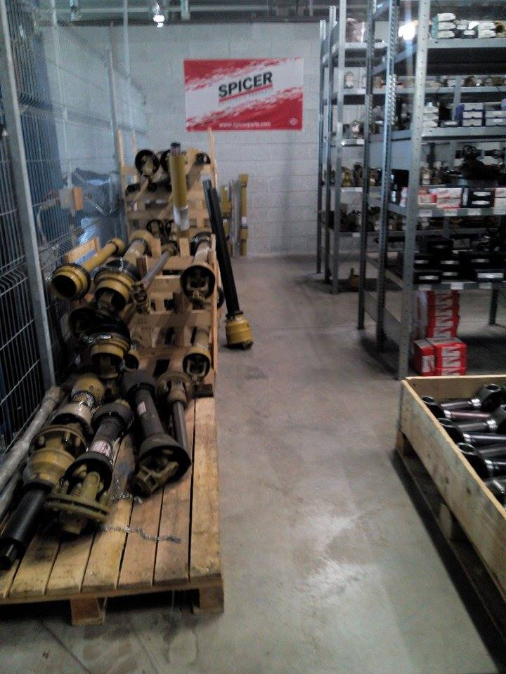
Išvyka į CENTRĄ ,,AUTO CARDAN‘‘ DAUGAVOJE

Slide 22
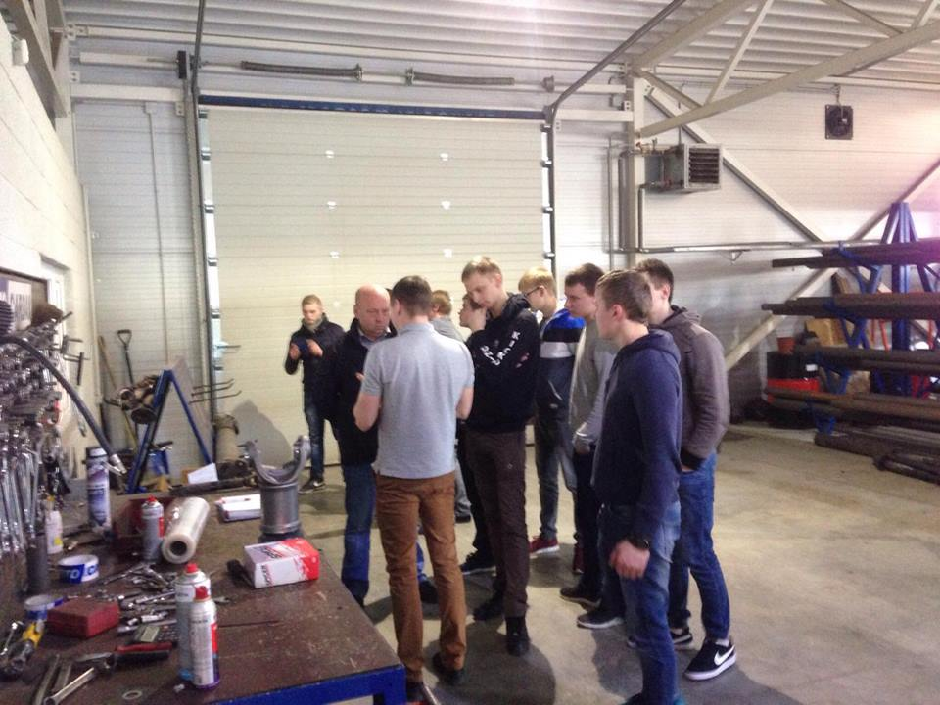

Slide 23
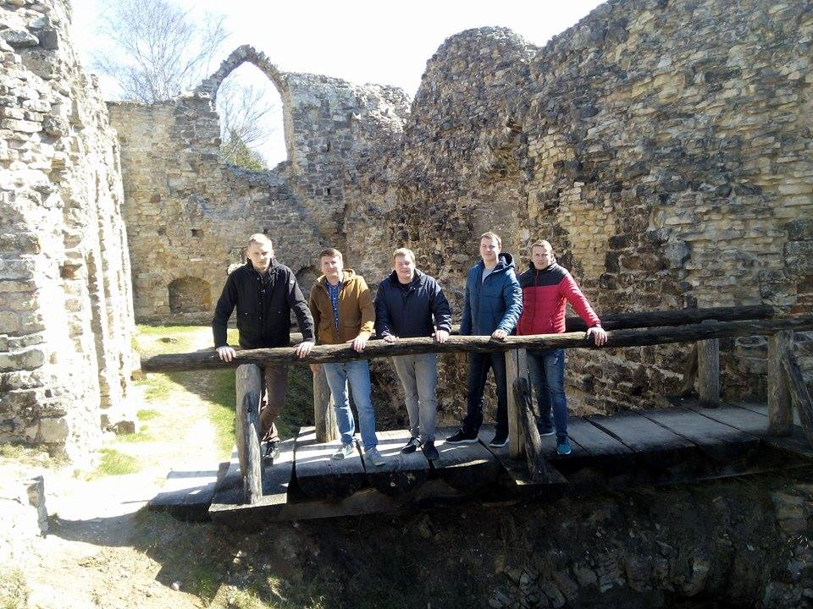
Išvyka į Koknese

Slide 24
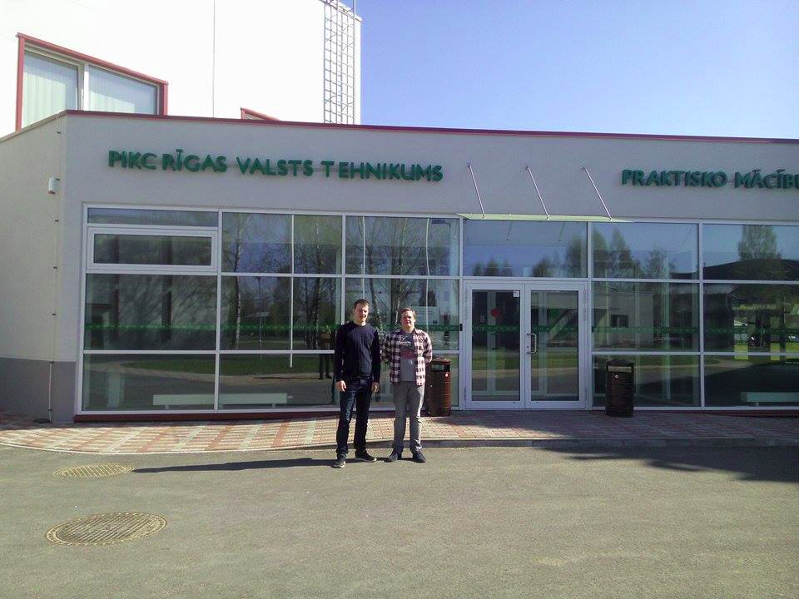
Apsilankėme mokyklos praktinio mokymo centre

Slide 25
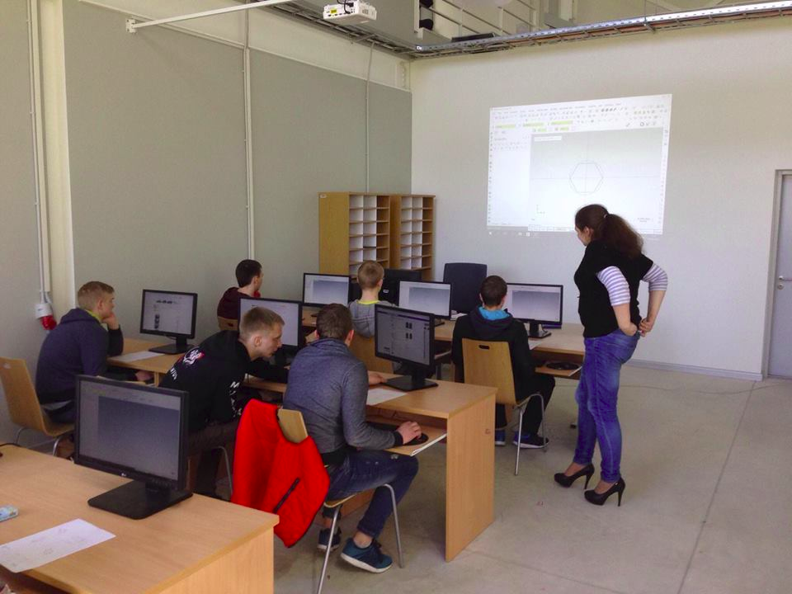
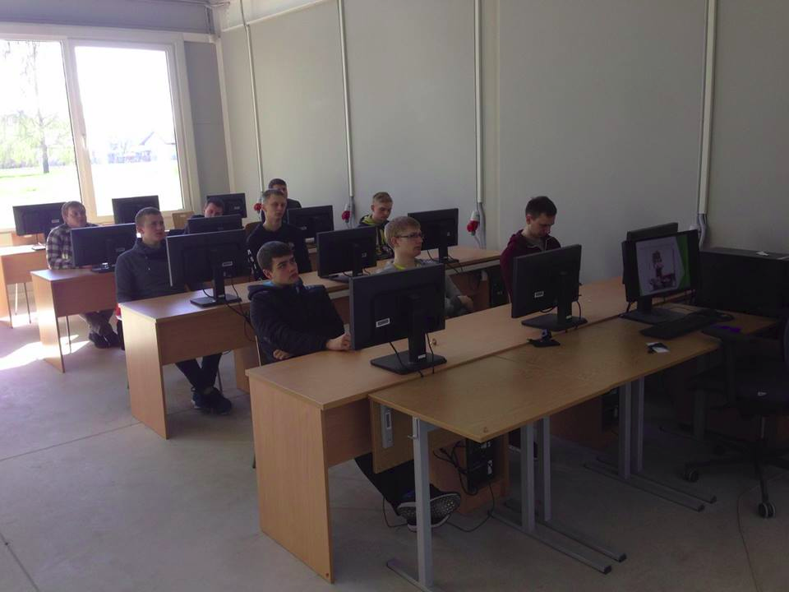
Mokėmės dirbti su programa ,,Mastercam‘‘

Slide 26
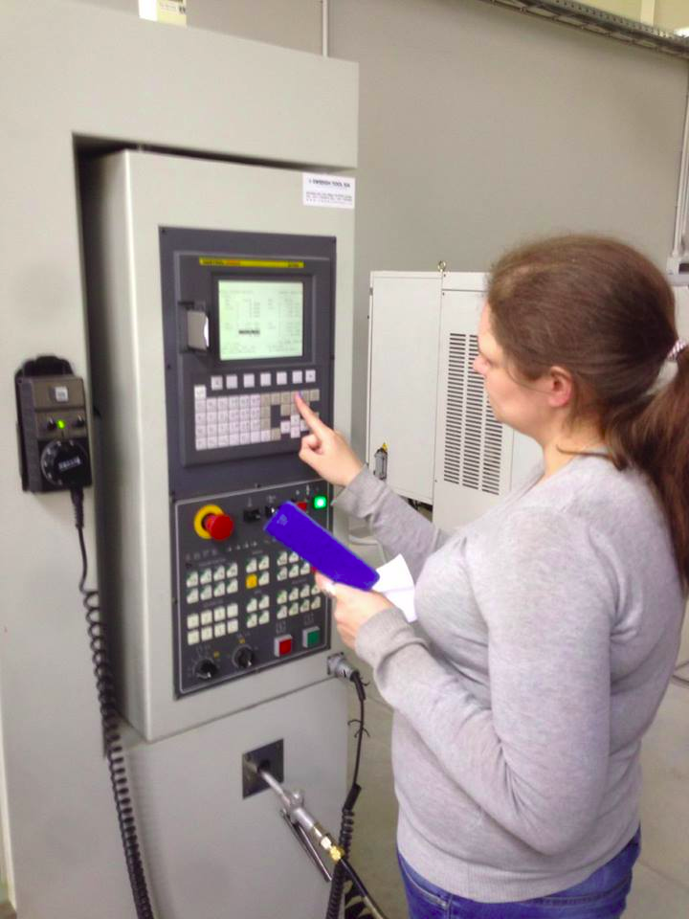
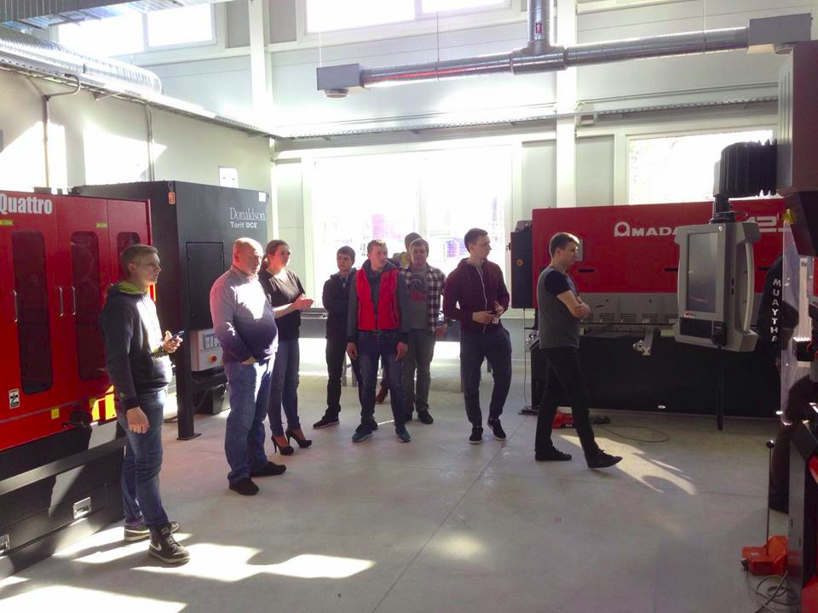
Susipažinome su programavimo staklėmis

Slide 27
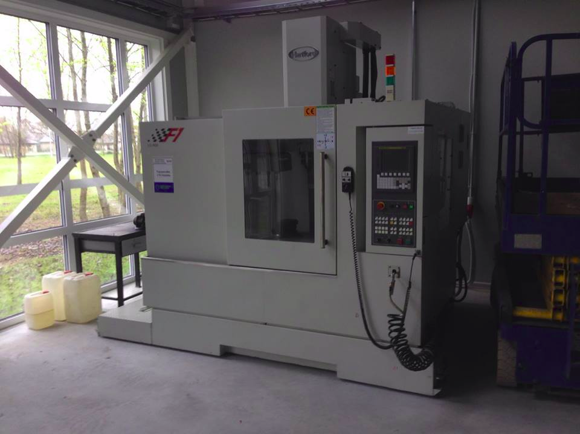
Cnc programavimo centras

Slide 28
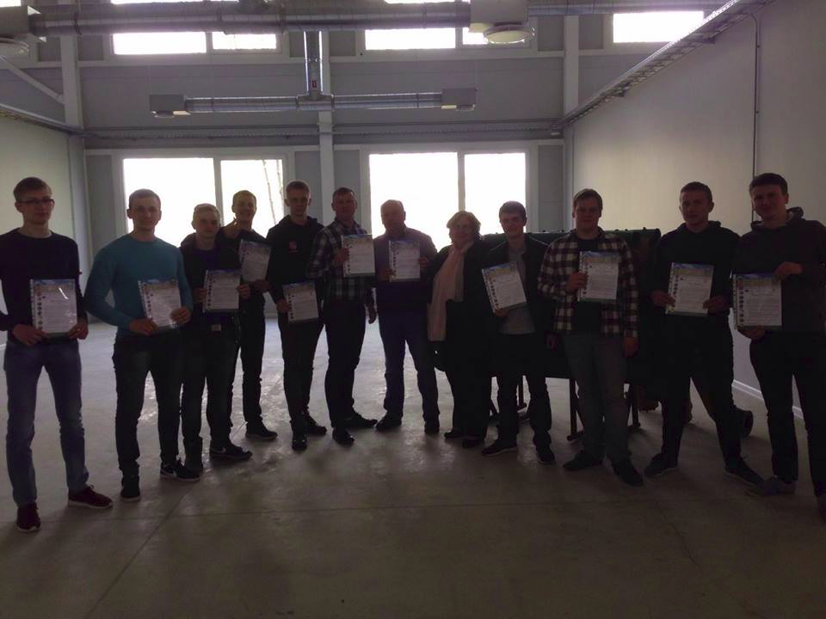
Mūsų darbų įvertinimas

Slide 29
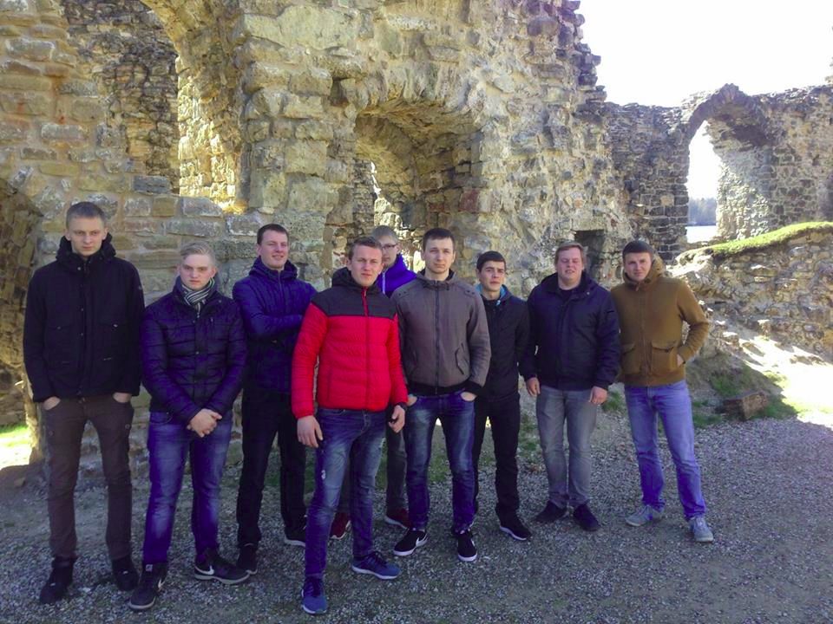
Esame labai dėkingi už šią stažuotę, kuri mums paliko nuostabius įspūdžius ir suteikė naudingų praktinių įgūdžių

